Slide 1
РАЗВИТИЕ ТВОРЧЕСКИХ СПОСОБНОСТЕЙ УСТНОЙ И ПИСЬМЕННОЙ РЕЧИ НА УРОКАХ ЛИТЕРАТУРНОГО ЧТЕНИЯ И РУССКОГО ЯЗЫКА.
(ИНТЕГРИРОВАНЫЙ УРОК)

Slide 2
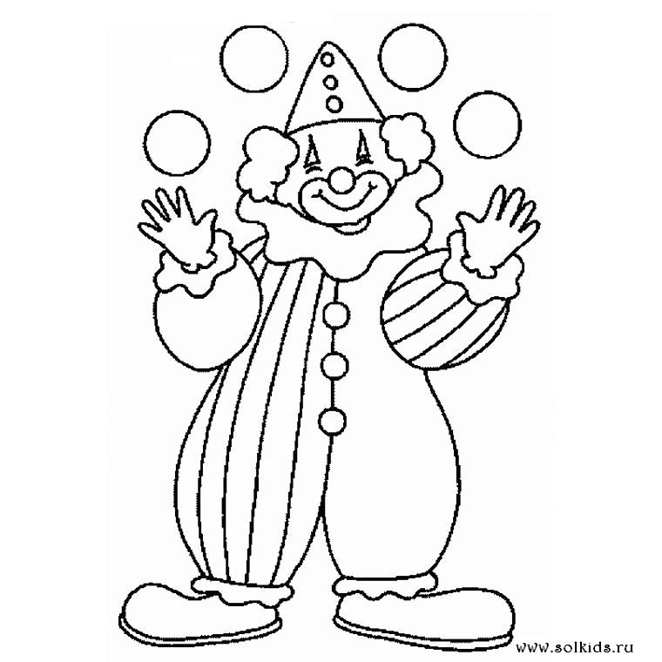

Изучаем букву «К»
(интегрированный урок) описываем
ЭТО…
КТО?
ЧТО?

Slide 3
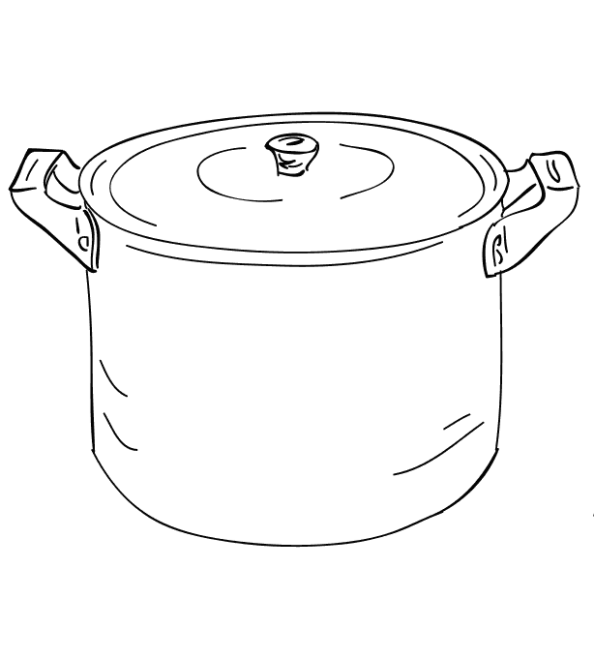


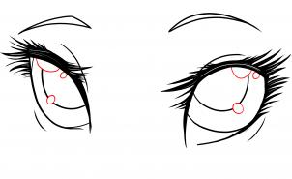
Рассуждаем
Конкурс.
Коллективная работа по теме:
«Отстоять своё мнение».

Slide 4
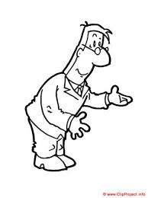


размышляем

Slide 5
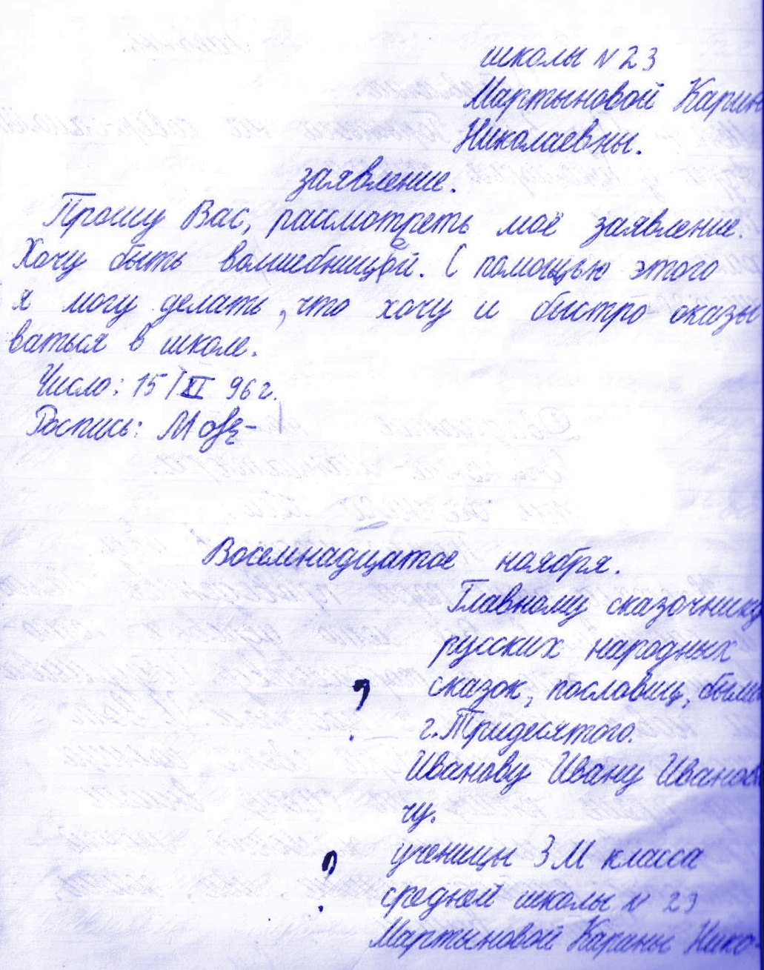
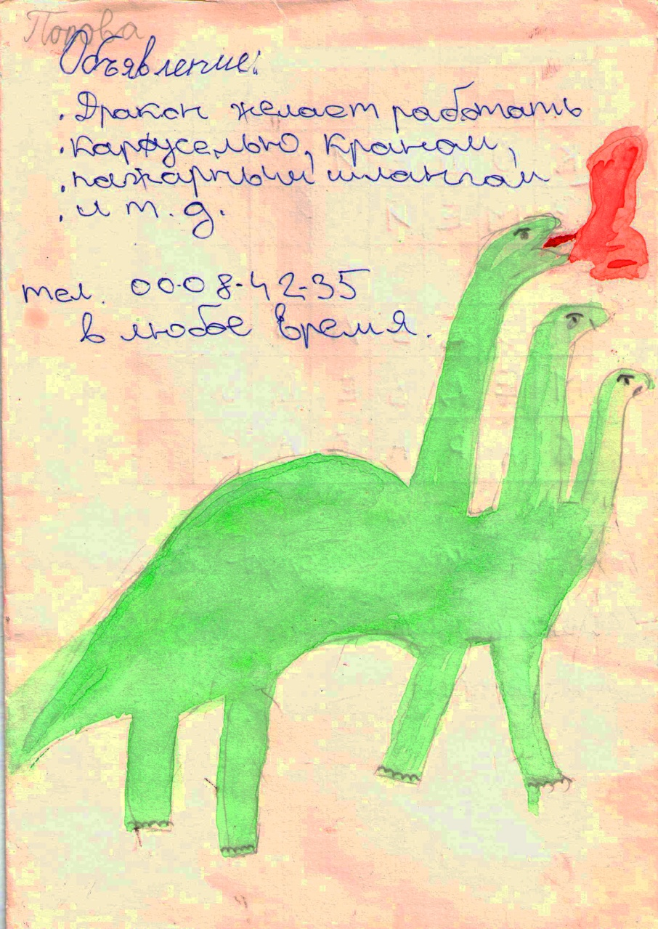
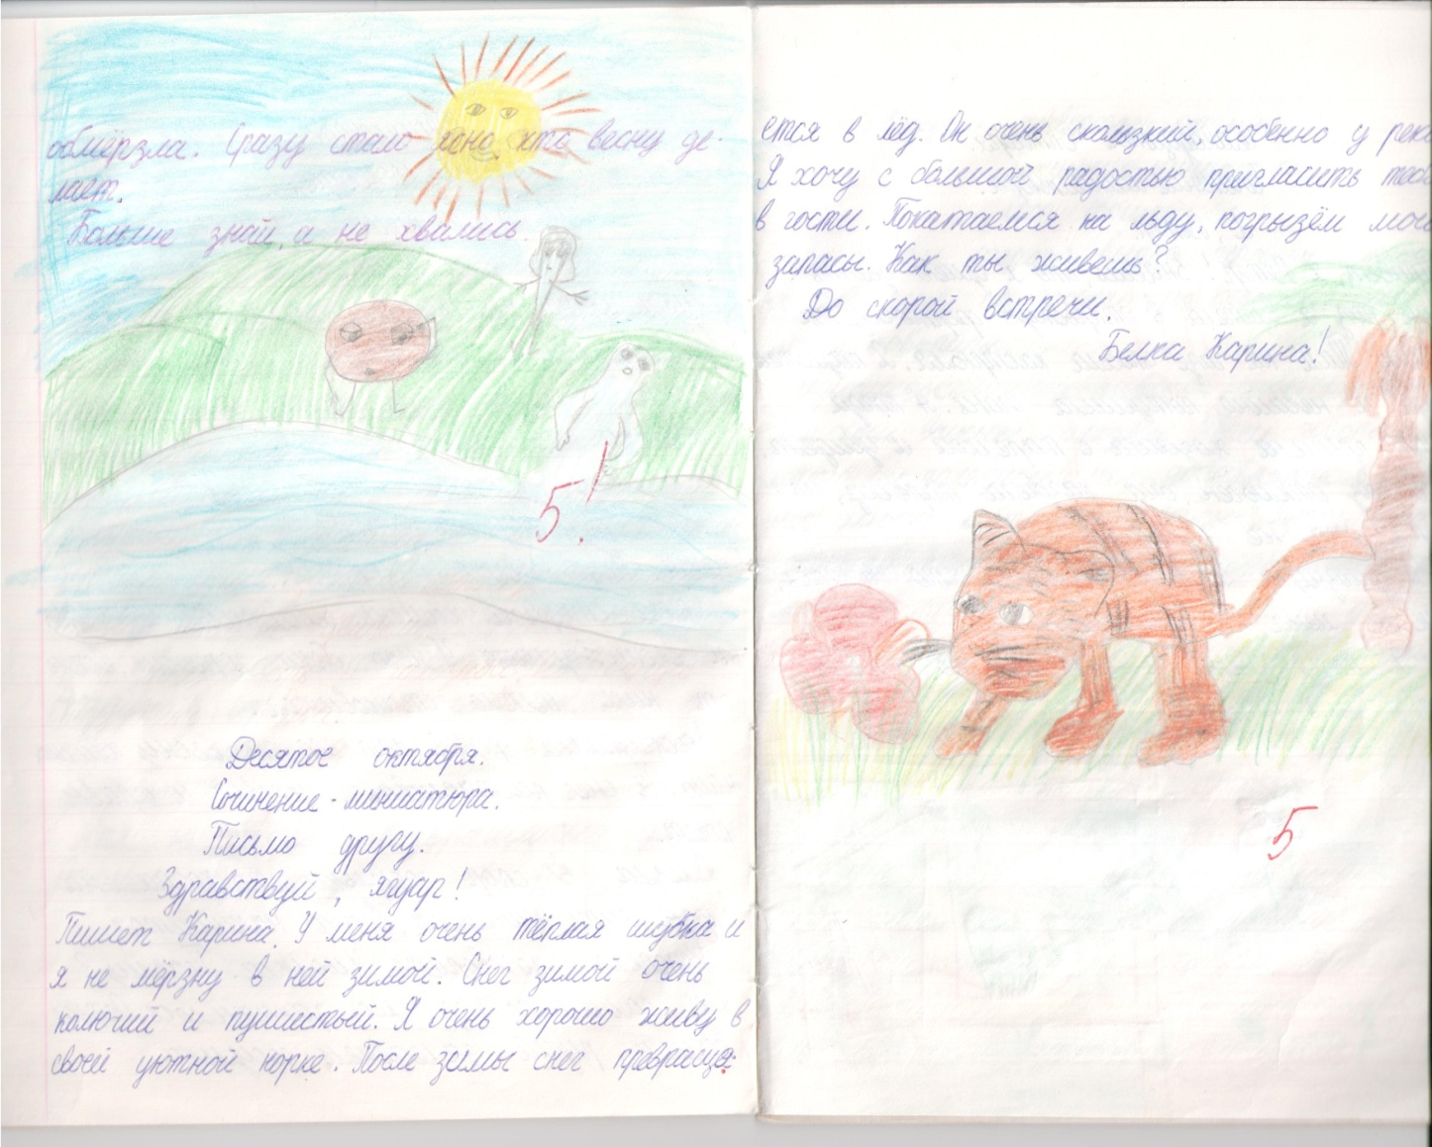
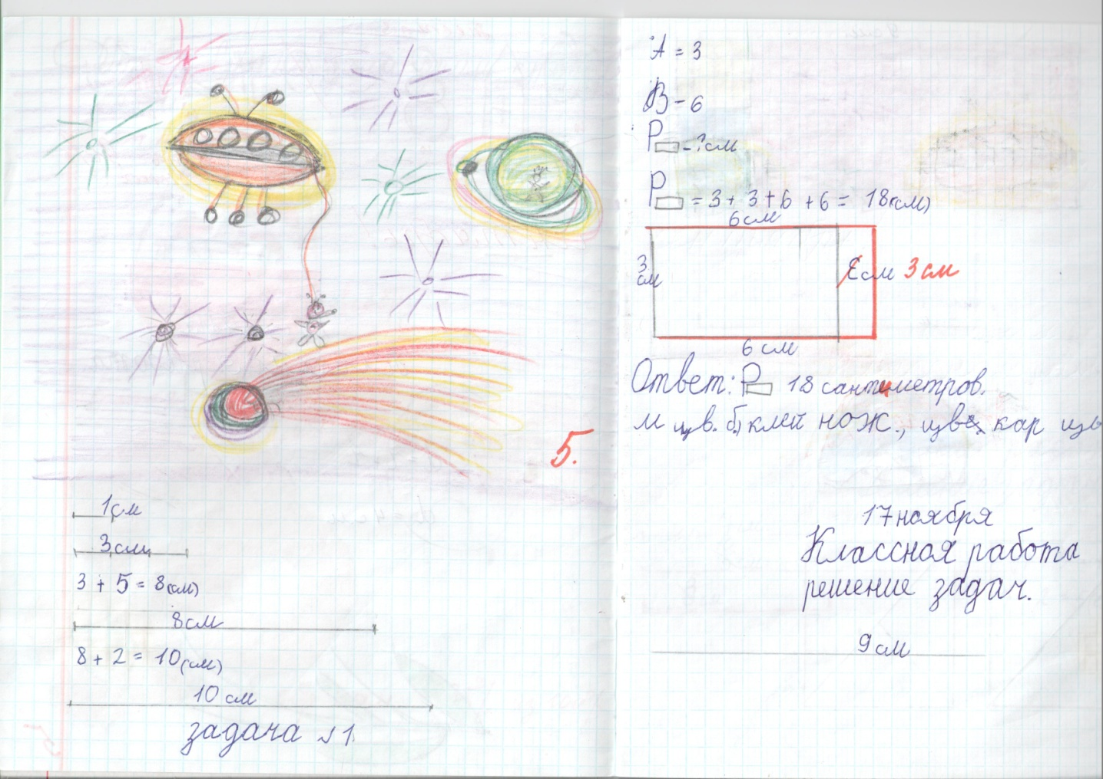
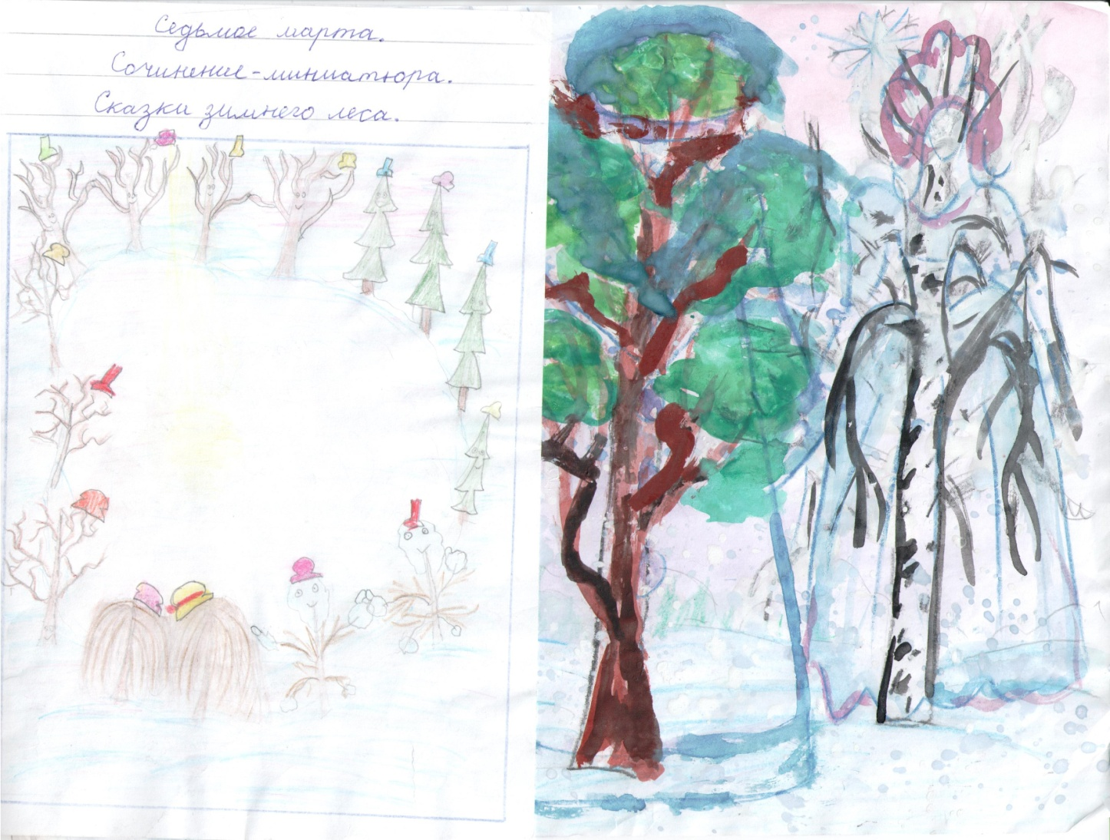
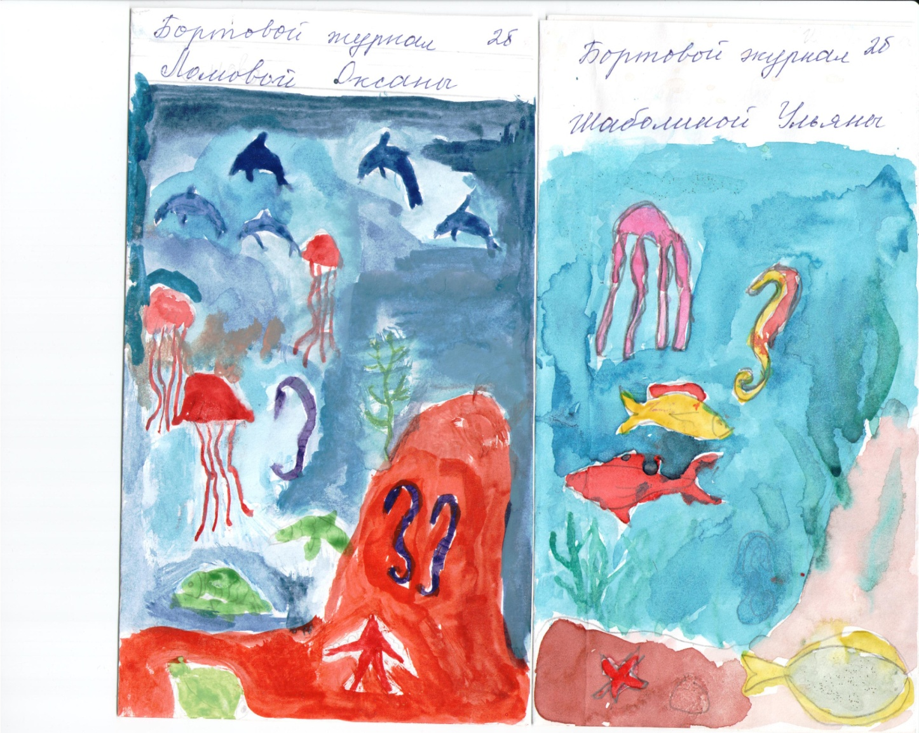
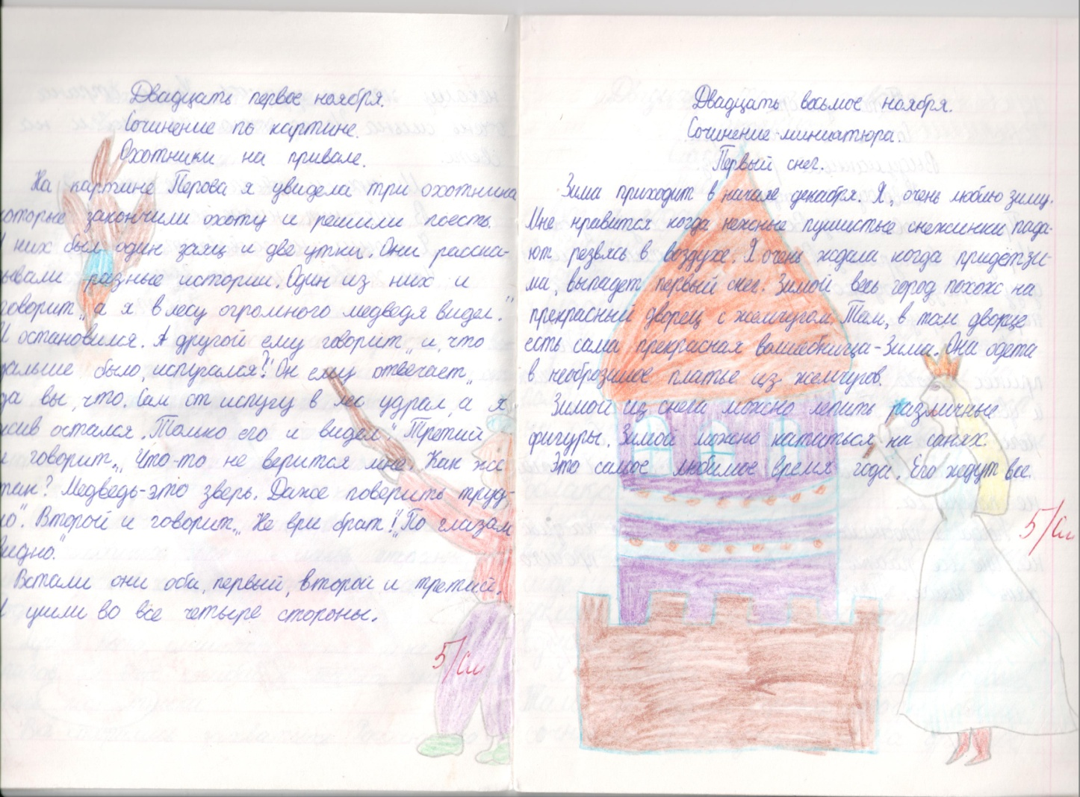
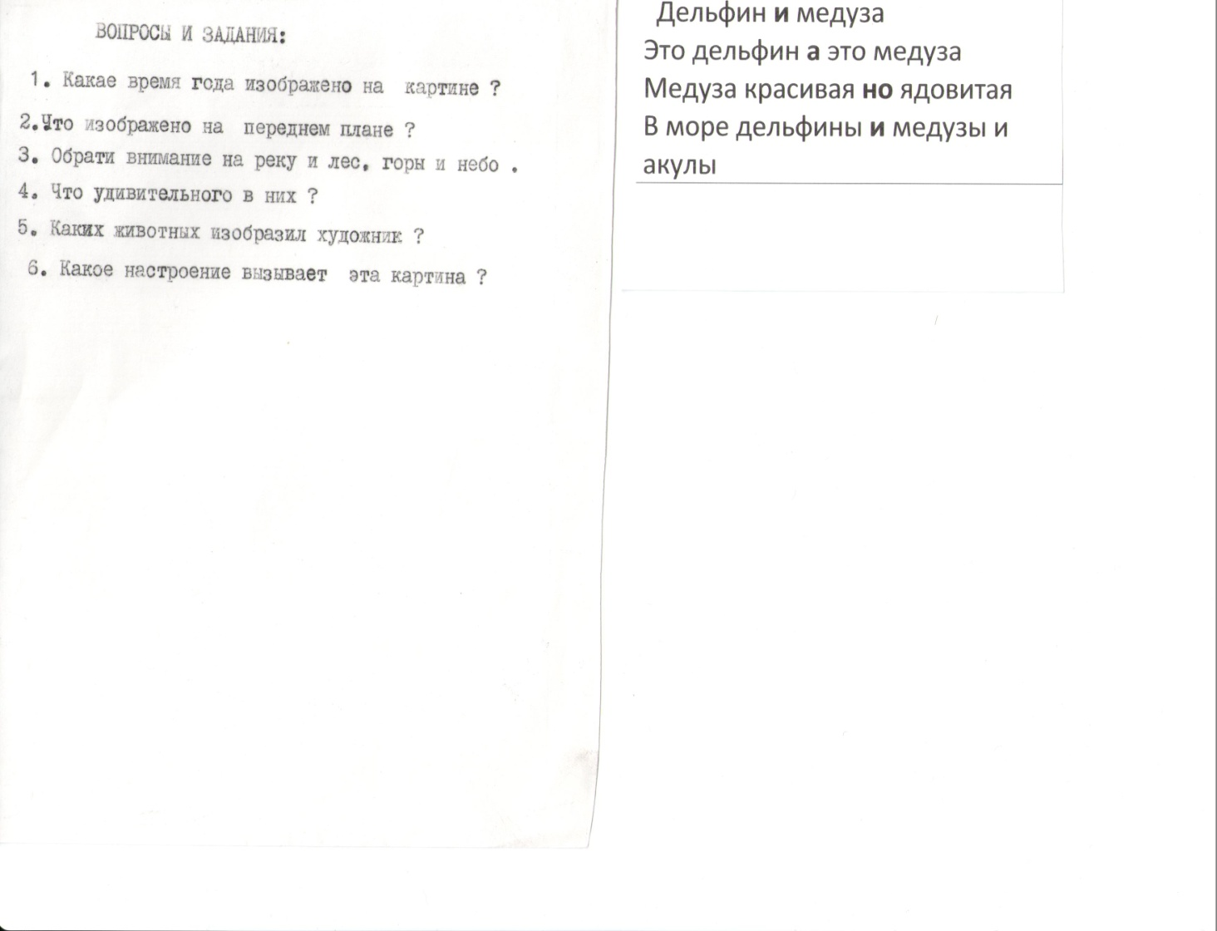
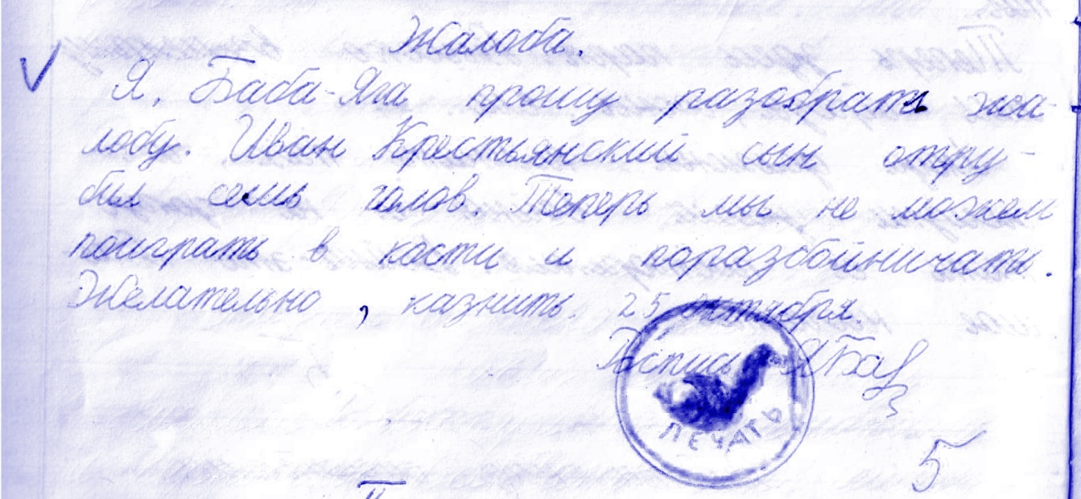
составляем и оформляем
объявления
заявления
жалобы
рекламы

Slide 6
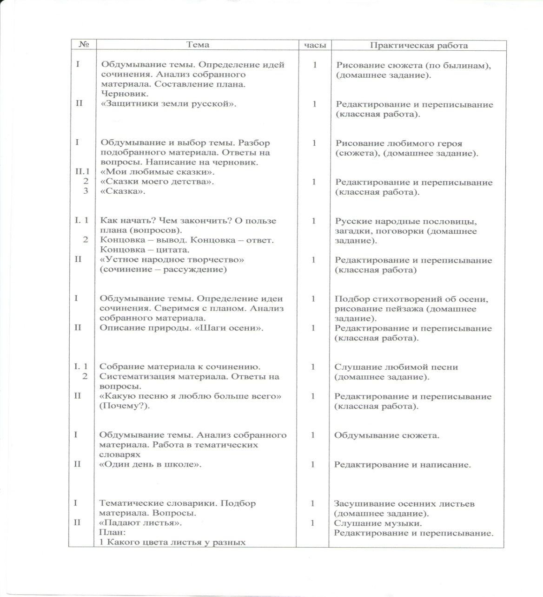
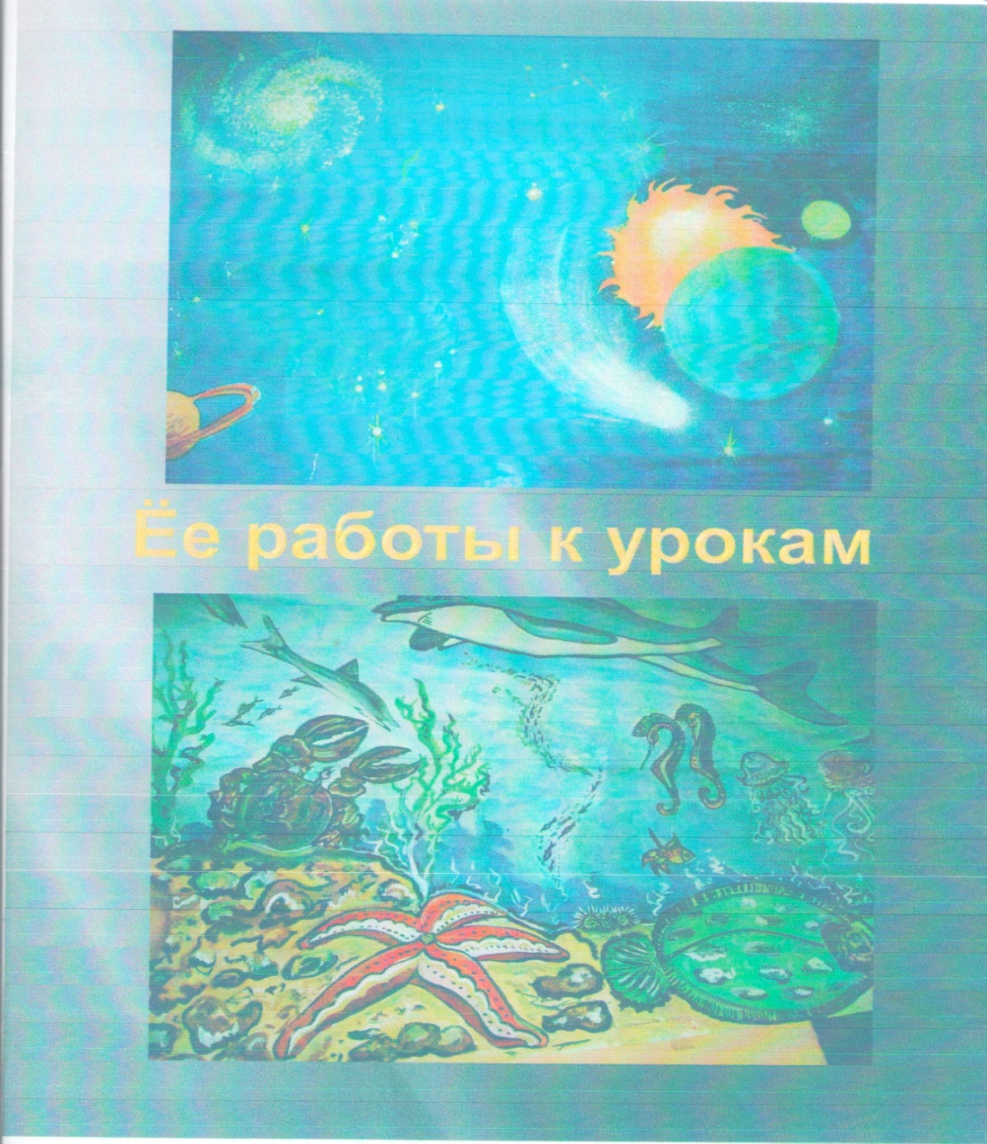
моя программа РТВ

Slide 7
Используемая литература:
1. Л.М.Зельманова, Е.Н.Колокольцев. Развитие речи. М., Издательский дом «Дрофа», 1998
2. А.Г.Калюкина. Об опыте детского творчества. «Начальная школа», №12, 2000
3. Л.Б.Константинова. Развитие творческих способностей младших школьников. «Начальная школа», №7, 2000
4. М.Р.Львов, В.Г.Горецкий, О.В.Сосновская. Методика преподавания русского языка в начальных классах; М., ACADEMA, 2000
5. И.В.Мартынова. Учебное взаимодействие младших школьников при проведении сочинений. «Начальная школа», №4, 2001
6. А.А. Мелик – Пашаев. Ступеньки к творчеству. Москва М. «Педагогика 1987г.».
7. Валентина Милешкина. О развитии письменной речи.

